Slide 1
Objektovo orientované programovanie
Učiteľ: Ing. Jozef Wagner, PhD.
Učebnica: https://oop.wagjo.com/

Slide 2
OPG Teória 23
CSS štýly v JavaFX
Inline štýl, externý CSS súbor
CSS selektory: id, triedy

Slide 3
CSS - kaskádové štýly
Vizuálne formátovanie a dizajn.
Oddeľujú obsah (HTML, FXML) od vzhľadu
Rozdiely oproti webovým CSS:
JavaFX CSS atribúty majú prefix -fx, napr. -fx-background-color namiesto background-color
JavaFX nepodporuje layout CSS jazyka (flexbox, grid, ...)
Rozloženie sa v JavaFX robí cez kontajnery (GridPane, VBox, BorderPane, ...)

Slide 4
#buttonOK {
-fx-background-color: red;
}
.text-field {
-fx-text-fill: #ecf0f1;
-fx-prompt-text-fill: #95a5a6;
-fx-border-radius: 8;
-fx-background-radius: 8;
-fx-padding: 10;
}
.text-field:focused {
-fx-border-color: #3498db;
-fx-border-width: 2;
}
.btn-pill:hover {
-fx-background-color: #c0392b;
-fx-effect: dropshadow(gaussian, rgba(0,0,0,0.4), 12);
}

Slide 5
Inline štýl
Inline štýl - pre jednorazové použitie a pre testovanie
Inline štýl vytvára neprehľadný kód a neumožňuje znovupoužiteľnosť.
Pomocou metódy .setStyle()
V .fxml súbore sa používa atribút style
V Scene Builderi v časti Properties - Style

Slide 6
Inline štýl
Button btn = new Button("Klikni");
btn.setStyle("""
-fx-background-color: #f38ba8;
-fx-text-fill: white;
-fx-font-size: 16px;
-fx-padding: 12 24;
-fx-background-radius: 12;
""");
Alebo v FXML:
<TextField fx:id="counter"
style="-fx-font-size: 18px; -fx-padding: 10;"/>

Slide 7
Externý CSS súbor
Pomocou scene.getStylesheets()
V .fxml súbore pomocou atribútu stylesheets
V Scene Builder v časti Properties – Stylesheets
String cssPath = getClass().getResource("myStyles.css").toExternalForm();
scene.getStylesheets().add(cssPath);
Alebo v FXML:
<VBox stylesheets="@myStyles.css" fx:controller="sk.spse.MyController" ...>
...
</VBox>

Slide 8
ID komponentu
Jedinečný identifikátor komponentu, #id v CSS
Pomocou metódy setId()
V .fxml a v Scene Builderi pomocou atribútu fx:id alebo id
Tento identifikátor môže mať iba jeden prvok v scéne, nesmie sa opakovať
#plus1 {
-fx-font-weight: bold;
}

Slide 9
ID komponentu
Button button = new Button("Plus 1");
button.setId("plus1");
Alebo v FXML:
<TextField fx:id="counter"/>
<Button id="plus1" onAction="#incrementCounter" text="Plus 1" />

Slide 10
Použitie CSS tried, .class v CSS
Pomocou metódy getStyleClass()
V .fxml pomocou atribútu styleClass (style class v Scene Builderi)
Trieda sa môže použiť pre viacero prvkov
JavaFX má preddefinované triedy podľa typu daného komponentu. (button, label, text-field, ...)
.ovladanie {
-fx-border-radius: 12px;
-fx-background-radius: 12px;
}

Slide 11
Použitie CSS tried, .class v CSS
Button button = new Button("Plus 1");
button.getStyleClass().add("ovladanie");
// môžeme priradiť viacero tried
button.getStyleClass().add("trieda2");
Alebo v FXML:
<Button styleClass="ovladanie" onAction="#incrementCounter" text="Plus 1" />
rovnakú triedu môže mať viacero komponentov
<Button styleClass="ovladanie" onAction="#closeCounter" text="Zavrieť" />

Slide 12
Pseudo triedy
Prvky ktoré sú v určitom stave, napr. pri kliknití, pri prechode myšou, atď
pressed - použije se pri stlačení prvku (kliknutie myšou)
hover - použije sa, ak nad prvkom je kurzor myši
focused - ak je prvok 'fokusovaný'
disabled - neaktívne prvky
.button:pressed {
-fx-background-color: green;
}
.button:hover {
-fx-effect: dropshadow(gaussian, rgba(0,0,0,0.4), 12, 0, 0, 4);
}

Slide 13
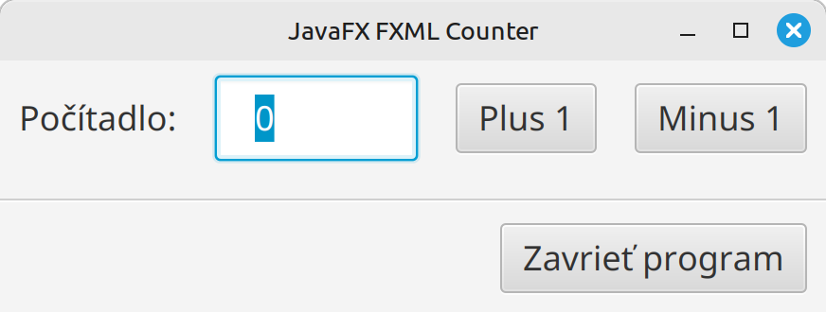
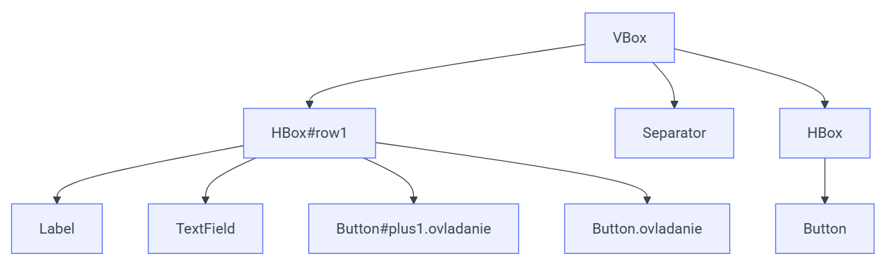
Príklad

Slide 14
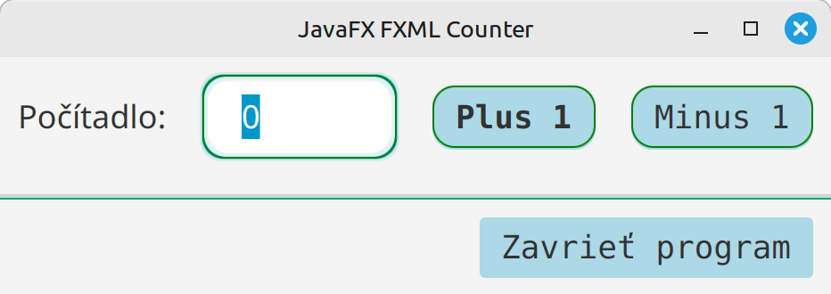
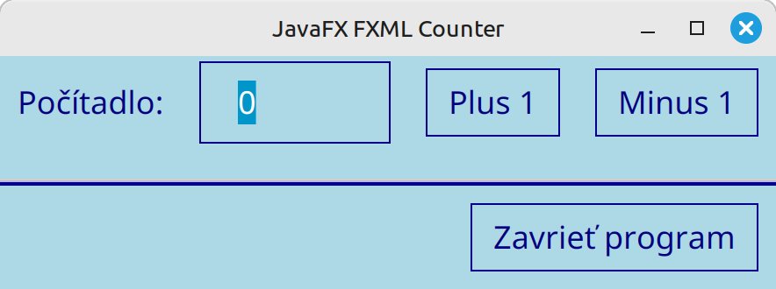
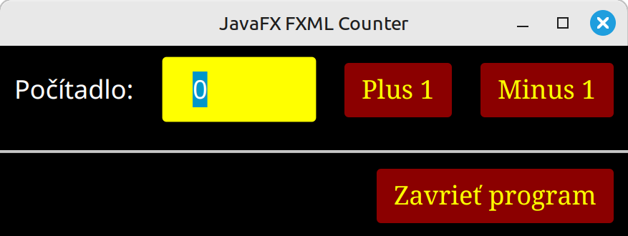
Príklad

